Slide 1
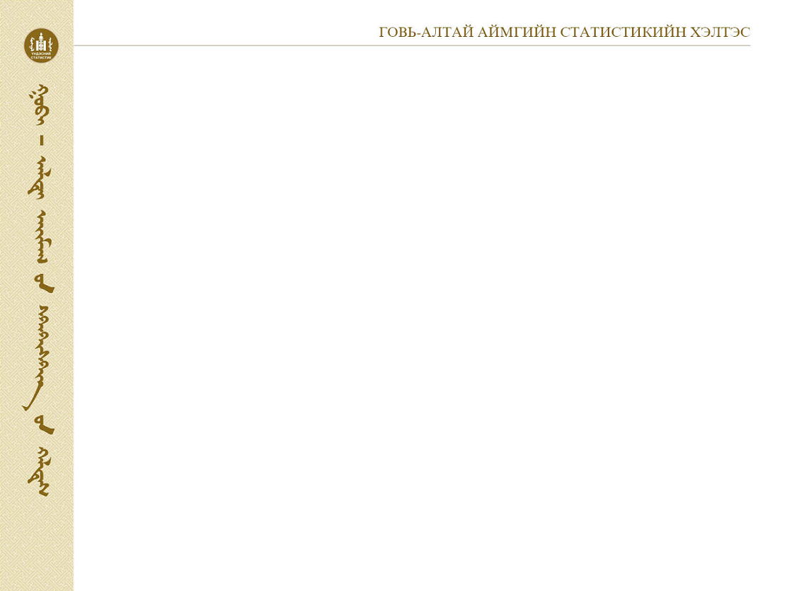

Статистикийн тухай ерөнхий ойлголт, Статистикийн мэдээллийг хаанаас авч болох вэ?
Говь-алтай аймгийн статистикийн хэлтсийн мэргэжилтэн Ч.Ууганбаяр
2015.04.10

Slide 2
АГУУЛГА
Статистикийн тухай ерөнхий ойлголт
Статистикийн үзүүлэлт
Статистикийн үйл ажиллагааны технологи
Статистикийн зарим мэдээллээс сонирхуулахад...
Статистикийн мэдээллийг хаанаас авч болох вэ?

Slide 3
ОЙЛГОЛТ, ТОДОРХОЙЛОЛТ
Статистикийн шинжлэх ухаан нь нийгэм, эдийн засгийн түгээмэл үзэгдлүүдийн тооны талыг чанарын агуулгатай нь нягт холбоотойгоор, тодорхой орон зай, цаг хугацааны нөхцөлд судалдаг.

Slide 4
ОЙЛГОЛТ, ТОДОРХОЙЛОЛТ
Нийгэм, эдийн засгийн амьдралд маш өргөн хүрээг хамарсан олон талт үзэгдлүүд илэрч байдаг.
Нийгмийн салбарт;
Хүн амын өсөлт
Ажил эрхлэлт
Амьжиргааны түвшин
Орон сууцны нөхцөл
Хүнсний хангамж
Нийгмийн хамгаалал
Боловсрол
Эрүүл мэнд ...

Slide 5
ОЙЛГОЛТ, ТОДОРХОЙЛОЛТ
Эдийн засгийн салбарт:
Бүтээгдэхүүний үйлдвэрлэл, хэрэглээ
Хөрөнгө оруулалт
Экспорт, импортын үйл ажиллагаа
Улсын төсвийн орлого, зарлага
Бараа, үйлчилгээний үнийн өөрчлөлт ...

Slide 6
ОЙЛГОЛТ, ТОДОРХОЙЛОЛТ
Эцэст нь нэгтгэн дүгнэхэд ...
Нийгэм, эдийн засгийн төлөв байдлын талаарх мэдээллийг цуглуулан боловсруулж, дүн шинжилгээ хийхэд чиглэгдсэн оюуны үйл ажиллагааны салбарыг статистик гэж ойлгож болно”.

Slide 7
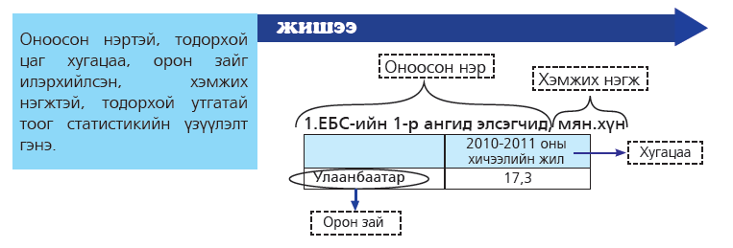
СТАТИСТИКИЙН ҮЗҮҮЛЭЛТ
Статистикийн үзүүлэлт
Статистикийн үзүүлэлтийн тусламжтайгаар судлагдаж байгаа үзэгдлүүдийн цар хэмжээ, тэдгээрийн харилцан уялдаа хамаарал, өөрчлөлт хөгжлийн зүй тогтлыг илэрхийлдэг.

Slide 8
СТАТИСТИКИЙН ҮЙЛ АЖИЛЛАГАА
Статистикийн үйл ажиллагааны технологи дарааллын схем
Аргачлал, арга зүй боловсруулах
Мэдээлэл цуглуулах
Цуглуулсан мэдээллээ боловсруулах
Дүн шинжилгээ хийх
Хэрэглэгчдэд хүргэх

Slide 9
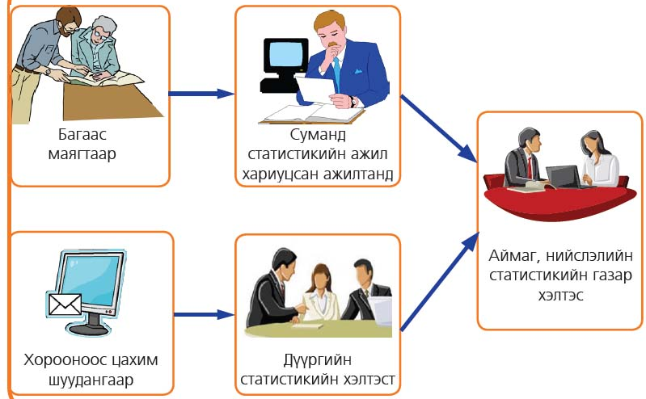

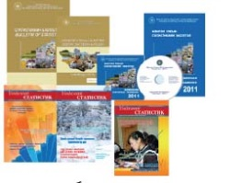


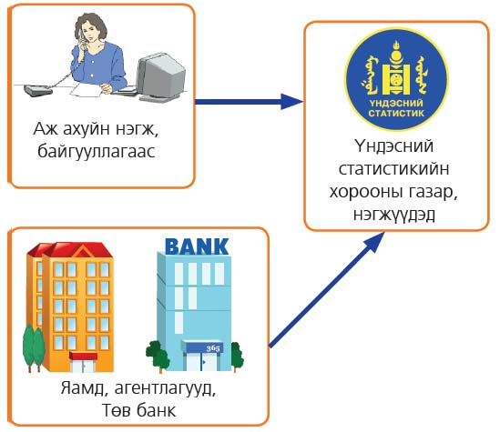



СТАТИСТИКИЙН ҮЙЛ АЖИЛЛАГАА
21 аймаг
Хэвлэмэл
бүтээгдэхүүн
ном товхимол
Интернет
www.1212.mn
1588 баг
330 сум
Нийслэл
152 хороо
9 дүүрэг
ҮНДЭСНИЙ
СТАТИСТИКИЙН
ХОРОО
ХЭРЭГЛЭГЧ

Slide 10

СТАТИСТИКИЙН ЗАРИМ МЭДЭЭЛЛЭЭС СОНИРХУУЛАХАД

Slide 11
СТАТИСТИКИЙН ЗАРИМ МЭДЭЭЛЛЭЭС СОНИРХУУЛАХАД

Slide 12
СТАТИСТИКИЙН ЗАРИМ МЭДЭЭЛЛЭЭС СОНИРХУУЛАХАД

Slide 13
СТАТИСТИКИЙН ЗАРИМ МЭДЭЭЛЛЭЭС СОНИРХУУЛАХАД

Slide 14

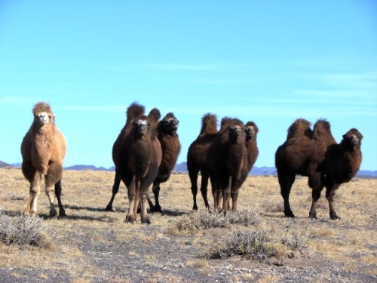
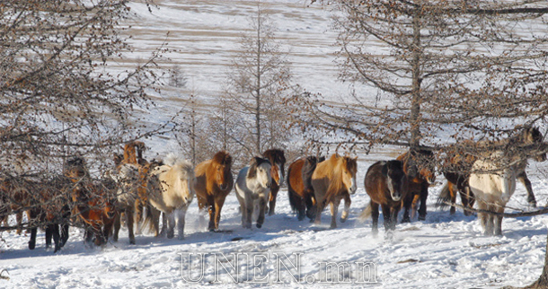
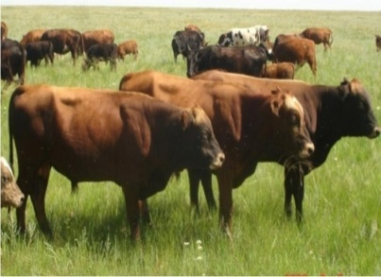
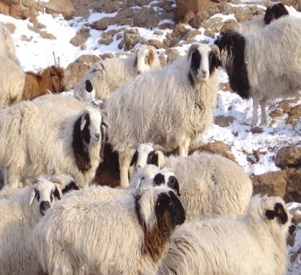
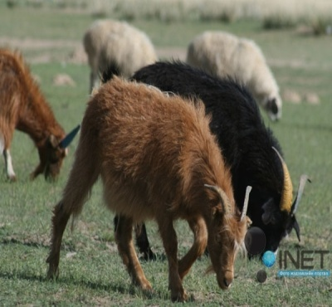
СТАТИСТИКИЙН ЗАРИМ МЭДЭЭЛЛЭЭС СОНИРХУУЛАХАД
Малын тоо, төрлөөр, 2010-2014 оны байдлаар, мян.тол
 | 2010 | 2011 | 2012 | 2013 | 2014
Бүгд | 1315.5 | 2223.2 | 1911.0 | 2223.2 | 2578.1
Тэмээ | 24.3 | 25.2 | 28.2 | 30.4 | 32.8
Адуу | 38.8 | 46.6 | 55.0 | 65.3 | 76.7
Үхэр | 18.4 | 22.0 | 29.5 | 39.4 | 49.4
Хонь | 396.2 | 461.7 | 578.1 | 679.0 | 798.2
Ямаа | 837.8 | 1057.8 | 1220.2 | 1409.1 | 1621.0

Slide 15
СТАТИСТИКИЙН ЗАРИМ МЭДЭЭЛЛЭЭС СОНИРХУУЛАХАД
Аймгийн малын тоо /1940-2014/

Slide 16
СТАТИСТИКИЙН ЗАРИМ МЭДЭЭЛЛЭЭС СОНИРХУУЛАХАД
Àæ ¿éëäâýðèéí салбар

Slide 17
СТАТИСТИК МЭДЭЭЛЛИЙГ
ХААНААС АВАХ ВЭ ?

Slide 18
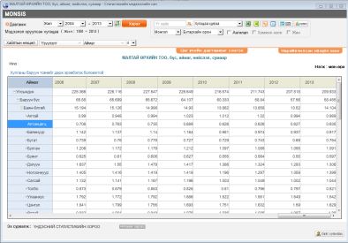


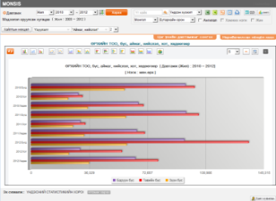


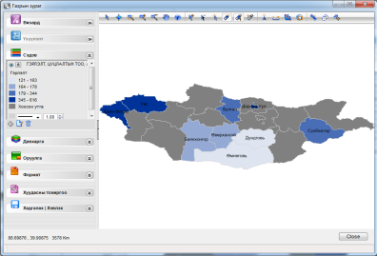

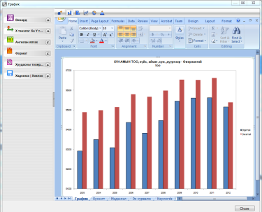
www.1212.mn
Monstat
Интернэт хэрэглэгчид
www.1212.mn
Статистикийн мэдээллийн нэгдсэн сан
ezStat
Интернэтгүй хэрэглэгчид
ДевИнфо /CD/

Slide 19
www.1212.mn
Статистикийн мэдээллийн сан
Тооллого, судалгааны каталоги
Тооллогын мэдээллийн сан
Ядуурлын зураглал
Хүн ам зүйн үндэсний атлас
Аргачлал, арга-зүйн санй
Ангилал, кодын сан
Хүн ам зүйн үндэсний атлас
Монгол Улсын нийгэм эдийн засгийн танилцуулга, жил, сарын
Сарын мэдээний презентаци
Тархаалтын хуваарь
Тооллого, судалгааны тайлан
Онлайн оператор

Slide 20
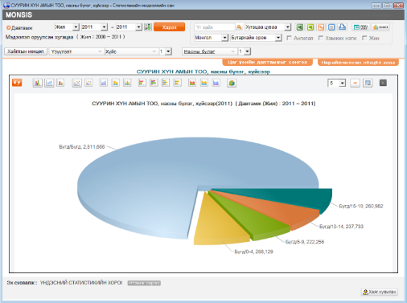
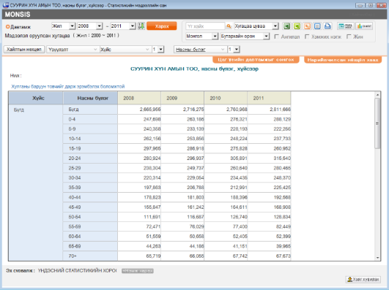
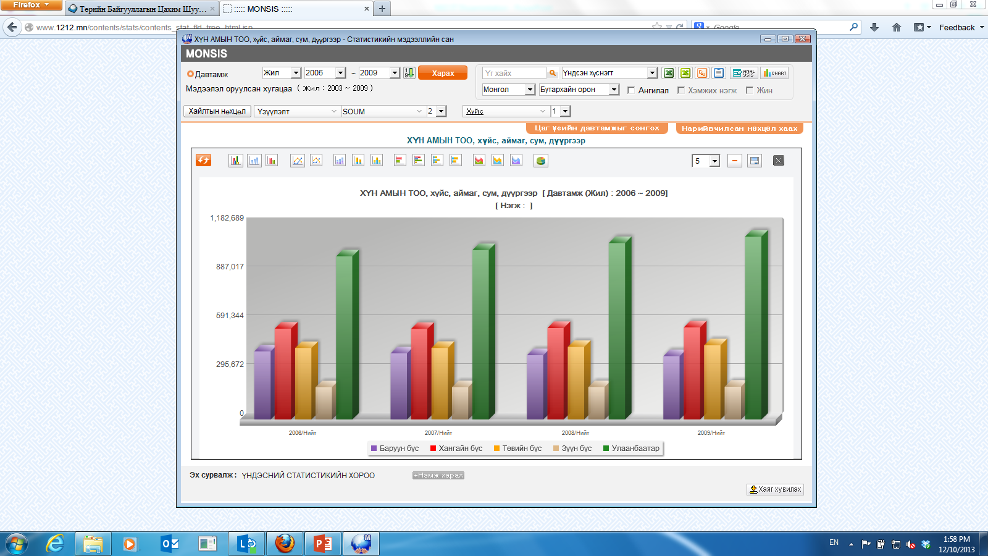
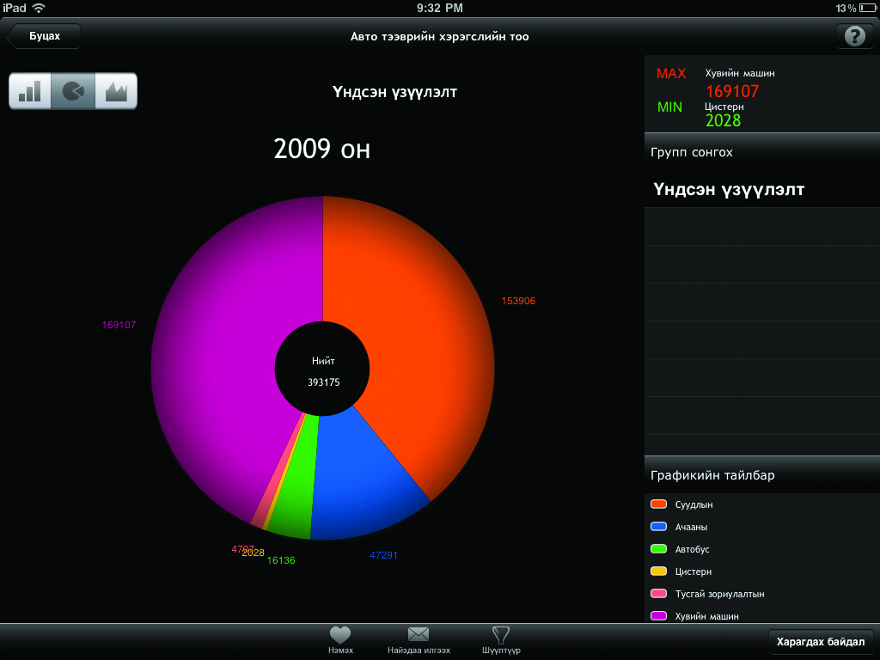
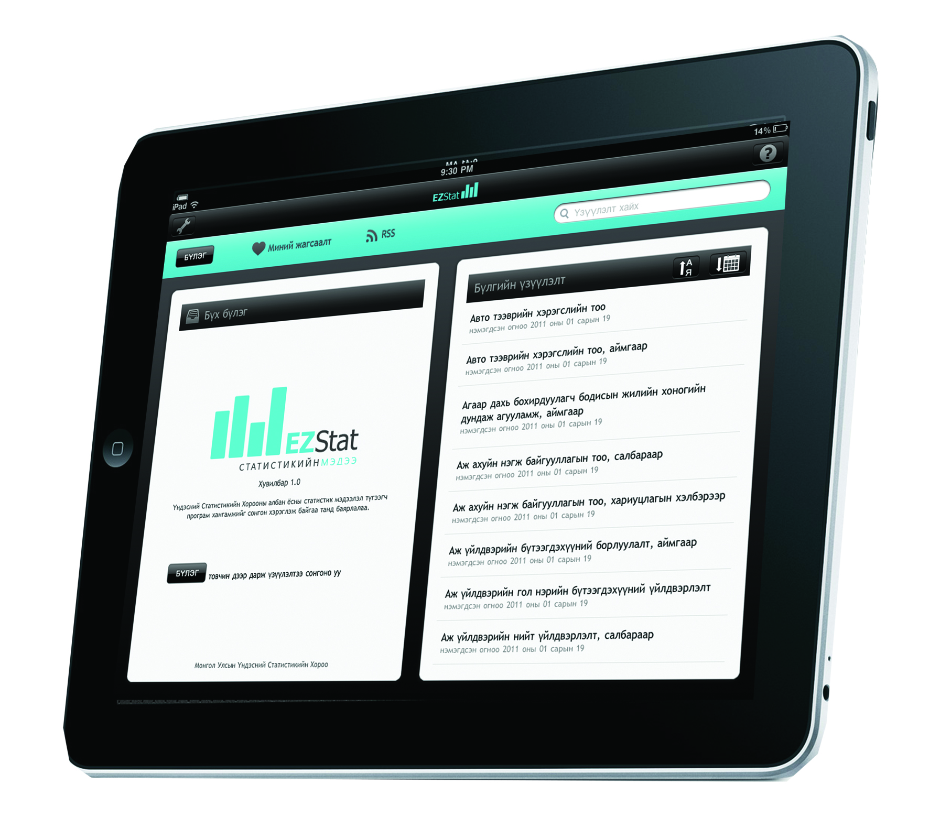

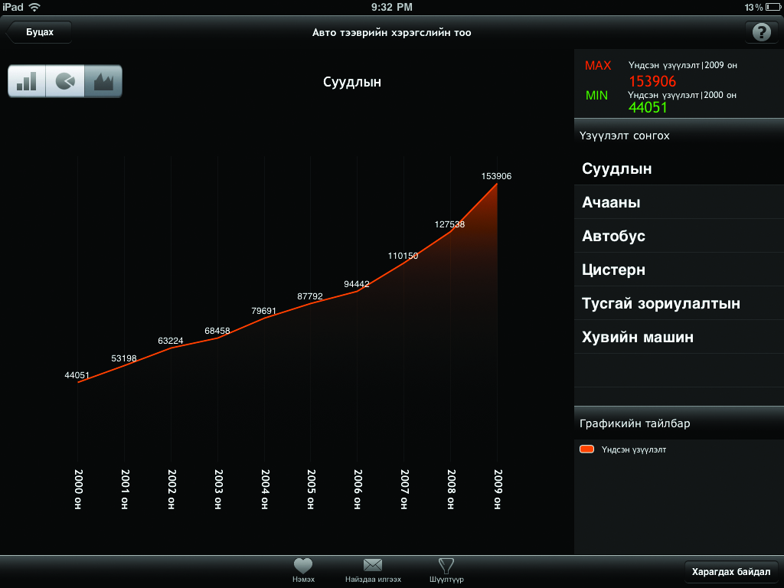
www.1212.mn
1921-2015
Он, улирал, сар
Улс, бүс, аймаг, нийслэл, сум, дүүрэг, баг, хороо
40 бүлгээр 430 үзүүлэлт
Хүснэгт
16 төрлийн график
Газрын зураг
Өгөгдлийн сан удирдах систем
Метадата удирдах систем
Хайлт
Эрэмбэлэлт
Ангилал, үзүүлэлт, хугацаа сонгох
Бутархайн оронгын нарийвчлал
Файл хэлбэрээр хадгалах
Хэвлэх
Oracle DBMS
Java програмчлалын хэл
Монгол, Англи

Slide 21
Засаг захиргааны нэгжийн дараах түвшинг ашиглаж байна. Үүнд:
Улсын түвшинд 342
Аймгийн түвшинд 151
Сумын түвшинд 30
Баг, хорооны түвшинд 15 хүснэгт тархааж байна
Жич: Эдгээр түвшин нь тухайн хүснэгтийн харуулж буй хамгийн доод түвшинг тооцсон болно. Тухайлбал, сумаар харуулж буй хүснэгт дээд түвшний буюу аймаг, улсын хэмжээний дүнг давхар агуулсан хэдий ч үүнийг сумын түвшний хүснэгт гэж тооцсон болно.

Slide 22








http://web.nso.mn/nada
Ажиллах Хүчний Судалгаа
Хүн ам, орон сууцны тооллого
Өрхийн Нийгэм, Эдийн Засгийн Судалгаа
Тооллого, судалгааны нэгдсэн каталоги
Хөдөө аж ахуйн тооллого
Аж ахуйн нэгж, байгууллагын тооллого
Хүн Амын Нөхөн Үржихүйн Эрүүл Мэндийн Судалгаа
Бичил уурхай эрхлэгчдийн судалгаа
Хүүхэд, Хөгжил Судалгаа

Slide 23
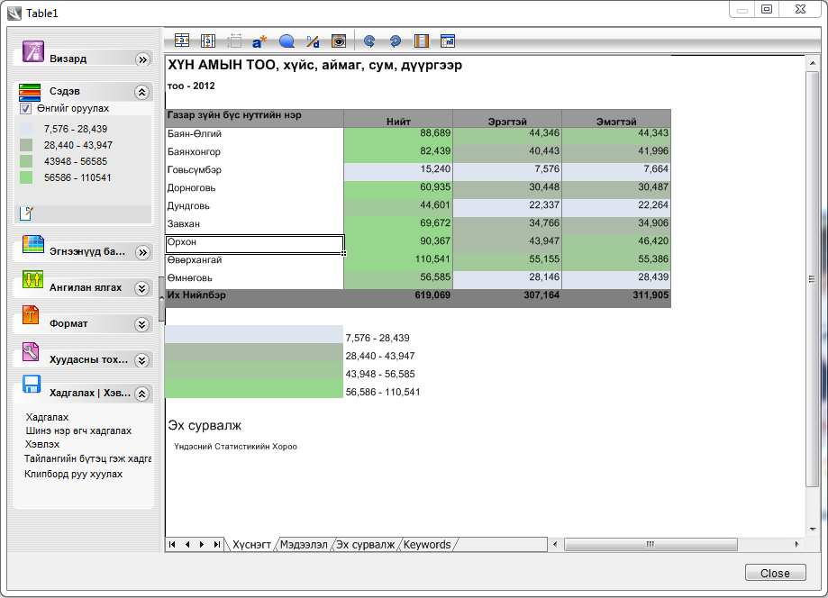

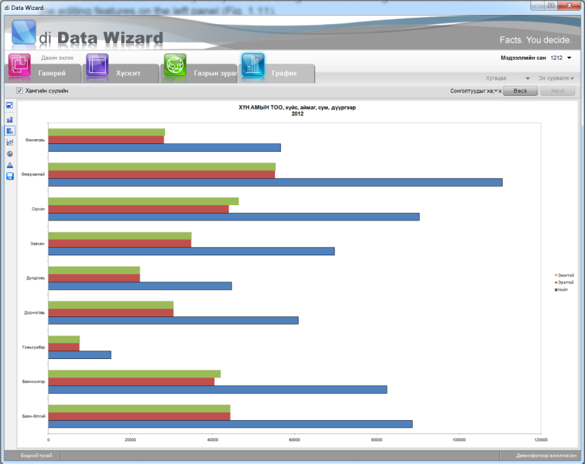
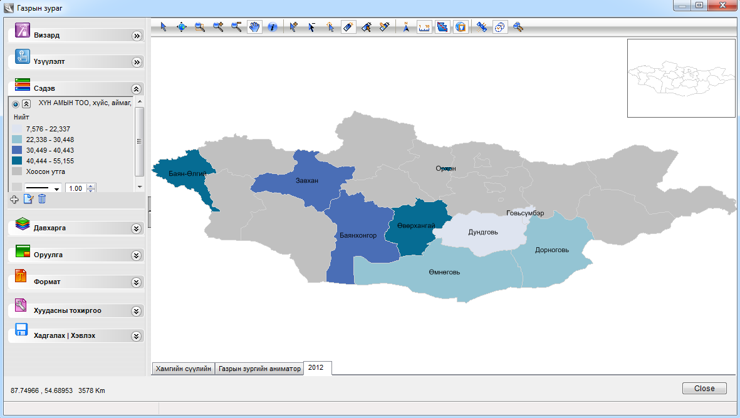
www.1212.mn
Статистик мэдээллийн нэгдсэн сангийн онлайн бус
хувилбар-DevInfo /CD/

Slide 24
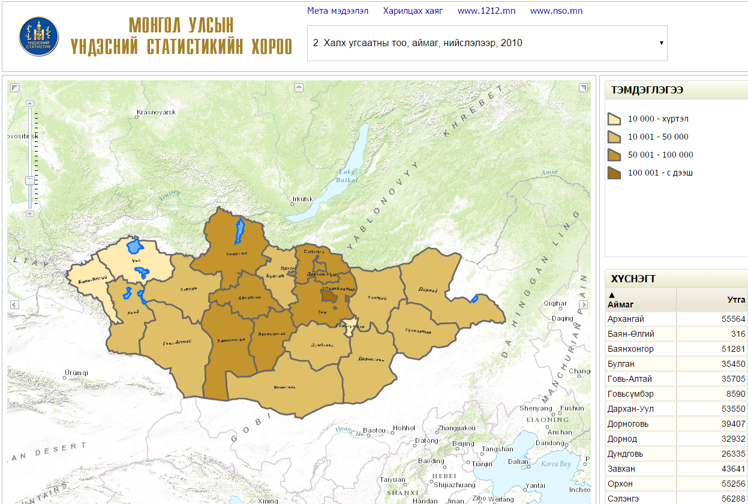
www.1212.mn
Газар зүйн мэдээллийн системийн сансарын зургийг ашиглаж тооллогын мэдээллийн сан бий болгосон.
ХАОСТ 2010
ААНБТ 2011
ХААТ 2012

Slide 25
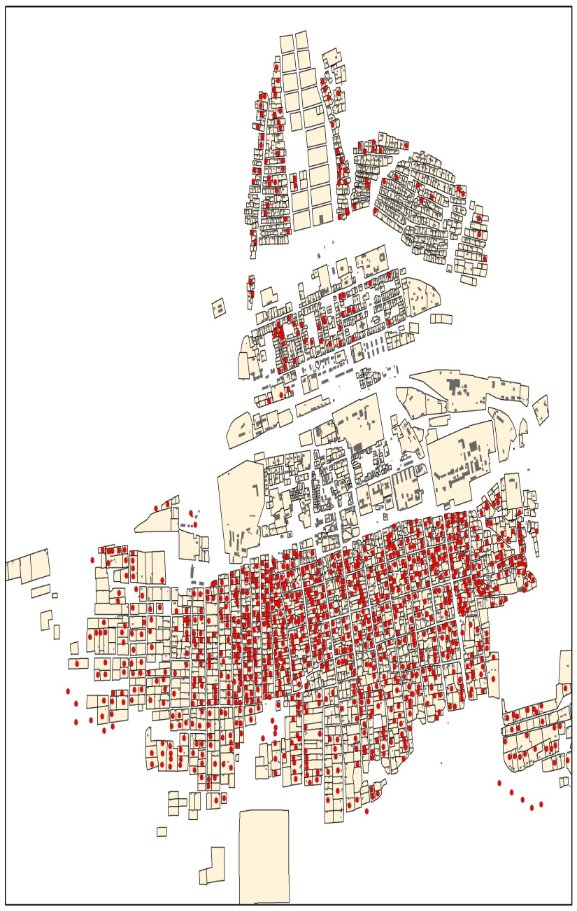
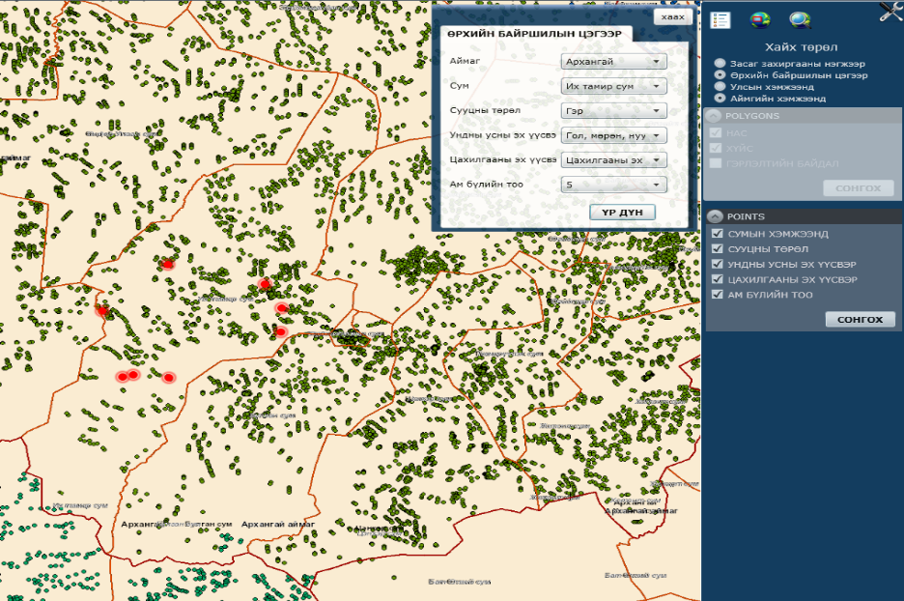
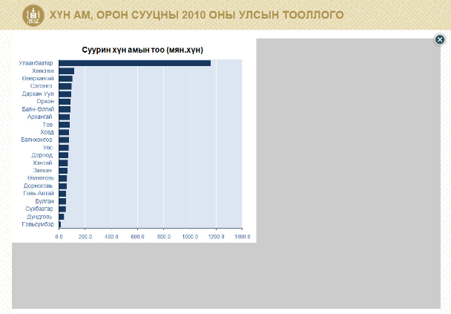
www.1212.mn

Slide 26
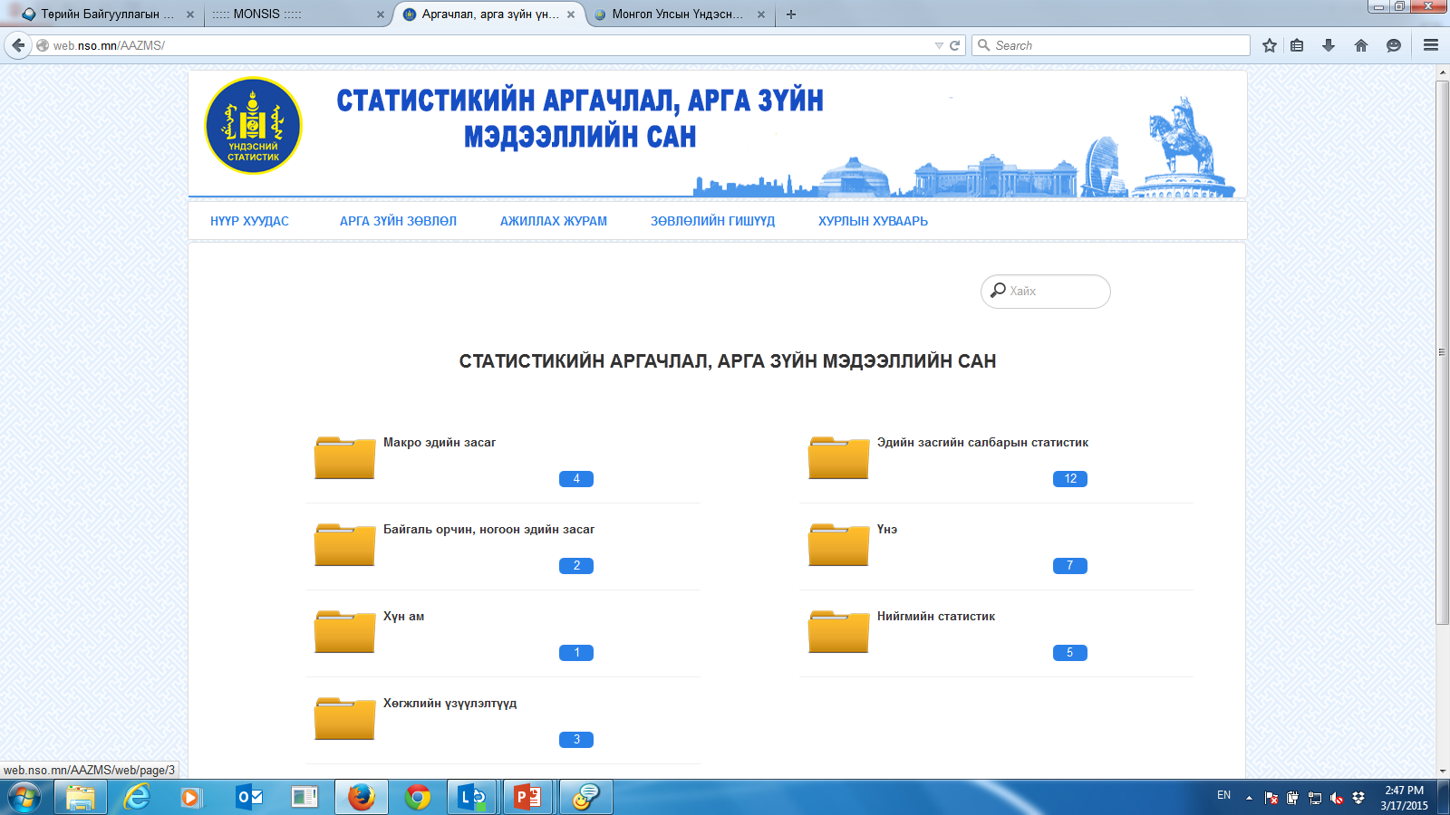
www.1212.mn

Slide 27
www.1212.mn
Мал ТООЛЛОГО 1990-2013
№ | Гарчиг | Файлын хэмжээ | Оруулсан огноо | Татсан тоо | Татах
1 | Мал тооллогын дүн 2013 | 1341 KB | 2014-08-21 | 1045
2 | Мал тооллогын дүн 2012 | 1241 KB | 2014-08-21 | 185
3 | Мал тооллогын дүн 2011 | 653 KB | 2011-01-01 | 2604
4 | Мал тооллогын дүн 2010 | 1014 KB | 2010-01-01 | 389
5 | Мал тооллогын дүн 2009 | 511 KB | 2009-01-01 | 318
6 | Мал тооллогын дүн 2008 | 419 KB | 2008-01-01 | 190
7 | Мал тооллогын дүн 2007 | 488 KB | 2007-01-01 | 244
8 | Мал тооллогын дүн 2006 | 807 KB | 2006-01-01 | 152
9 | Мал тооллогын дүн 2005 | 4672 KB | 2005-01-01 | 136
10 | Мал тооллогын дүн 2004 | 3223 KB | 2004-01-01 | 156

Slide 28
www.1212.mn
Судалгаа
№ | Гарчиг | Файлын хэмжээ | Оруулсан огноо | Татсан тоо | Татах
1 | Ажиллах хүчний судалгаа 2014 оны IV улирал | 817 KB | 2015-02-13 | 418
2 | Ажиллах хүчний судалгаа 2014 оны III улирал | 856 KB | 2015-01-21 | 191
3 | Цаг ашиглалтын судалгаа 2011 он | 968 KB | 2014-10-24 | 347
4 | Ажиллах хүчний судалгаа 2014 оны I улирал | 1664 KB | 2014-06-04 | 1329
5 | Ажиллах хүчний судалгаа 2013 оны IV улирал | 679 KB | 2014-03-06 | 1609
6 | Үндэсний тооцооны дансууд - 2012 онд | 452 KB | 2013-11-28 | 660
7 | Бичил уурхай эрхлэгчдийн судалгааны нэгдсэн тайлан-2012 | 8285 KB | 2013-08-23 | 1010
8 | МХЗ-ууд болон ядуурлын зураглал - 2011 | 270 KB | 2013-01-04 | 2059
9 | Millennium development goals and poverty map-2011 | 11150 KB | 2012-12-05 | 951

Slide 29
www.1212.mn
Монгол улсын САРЫН ТАНИЛЦУУЛГА
№ | Гарчиг | Файлын хэмжээ | Оруулсан огноо | Татсан тоо | Татах
1 | Монгол Улсын Нийгэм эдийн засгийн байдал 2015-02 Хэл:Монгол | 4991 KB | 2015-03-11 | 442
2 | Монгол Улсын Нийгэм эдийн засгийн байдал 2015-02 Хэл:Англи | 4236 KB | 2015-03-11 | 38
3 | Монгол Улсын Нийгэм эдийн засгийн байдал 2015-01 Хэл:Монгол | 5781 KB | 2015-02-12 | 696
4 | Монгол Улсын Нийгэм эдийн засгийн байдал 2015-01 Хэл:Англи | 4797 KB | 2015-02-12 | 115
5 | Монгол Улсын Нийгэм эдийн засгийн байдал 2014-12 Хэл:Монгол | 7167 KB | 2015-01-15 | 1385
6 | Монгол Улсын Нийгэм эдийн засгийн байдал 2014-12 Хэл:Англи | 6099 KB | 2015-01-15 | 290
7 | Монгол Улсын Нийгэм эдийн засгийн байдал 2014-11 Хэл:Монгол | 5218 KB | 2014-12-11 | 1100

Slide 30
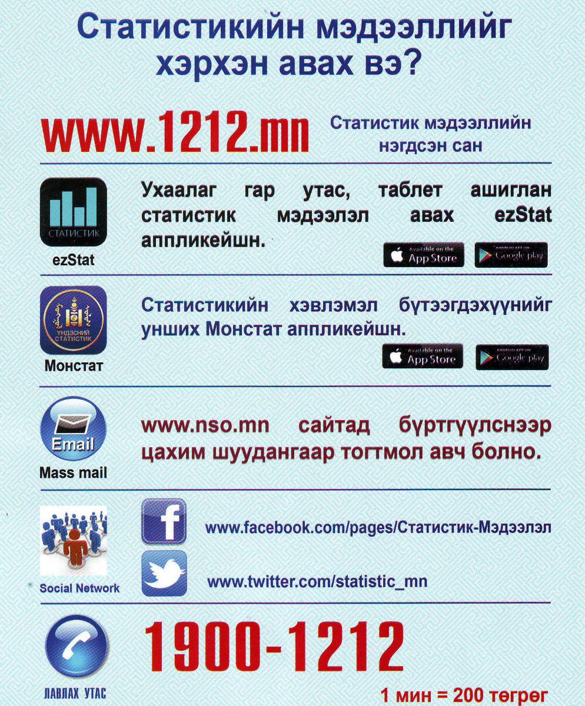

Slide 31
Холбогдох сайт:
1. www.1212.mn
2. http://govi-altai.nso.mn/
3. http://web.nso.mn/nada
4. Статистик мэдээллийн нэгдсэн сангийн онлайн бус хувилбар-DevInfo /CD/
5.Аймгийн нийгэм эдийн засгийн үзүүлэлтээр сар, улирал, жилийн бүрийн танилцуулга

Slide 32

Анхаарал тавьсанд
баярлалаа
www.1212.mn
Цахим шуудан: govi-altai@nso.mn
Портал сайт: http://govi-altai.nso.mn/

